Slide 1


Қарағанды облысының білім беру ұйымдарында
«Ауыл мектебі» жобасының жүзеге асырылуы

Slide 2
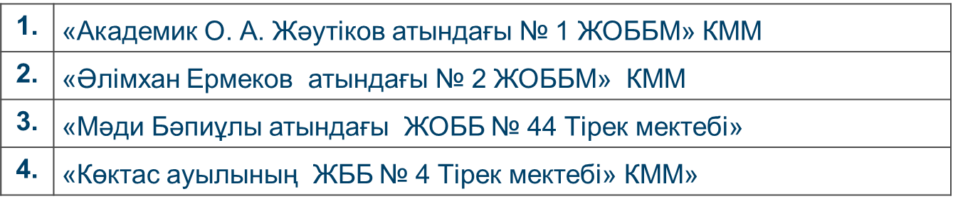
«Ауыл мектебі» жобасы

Slide 3
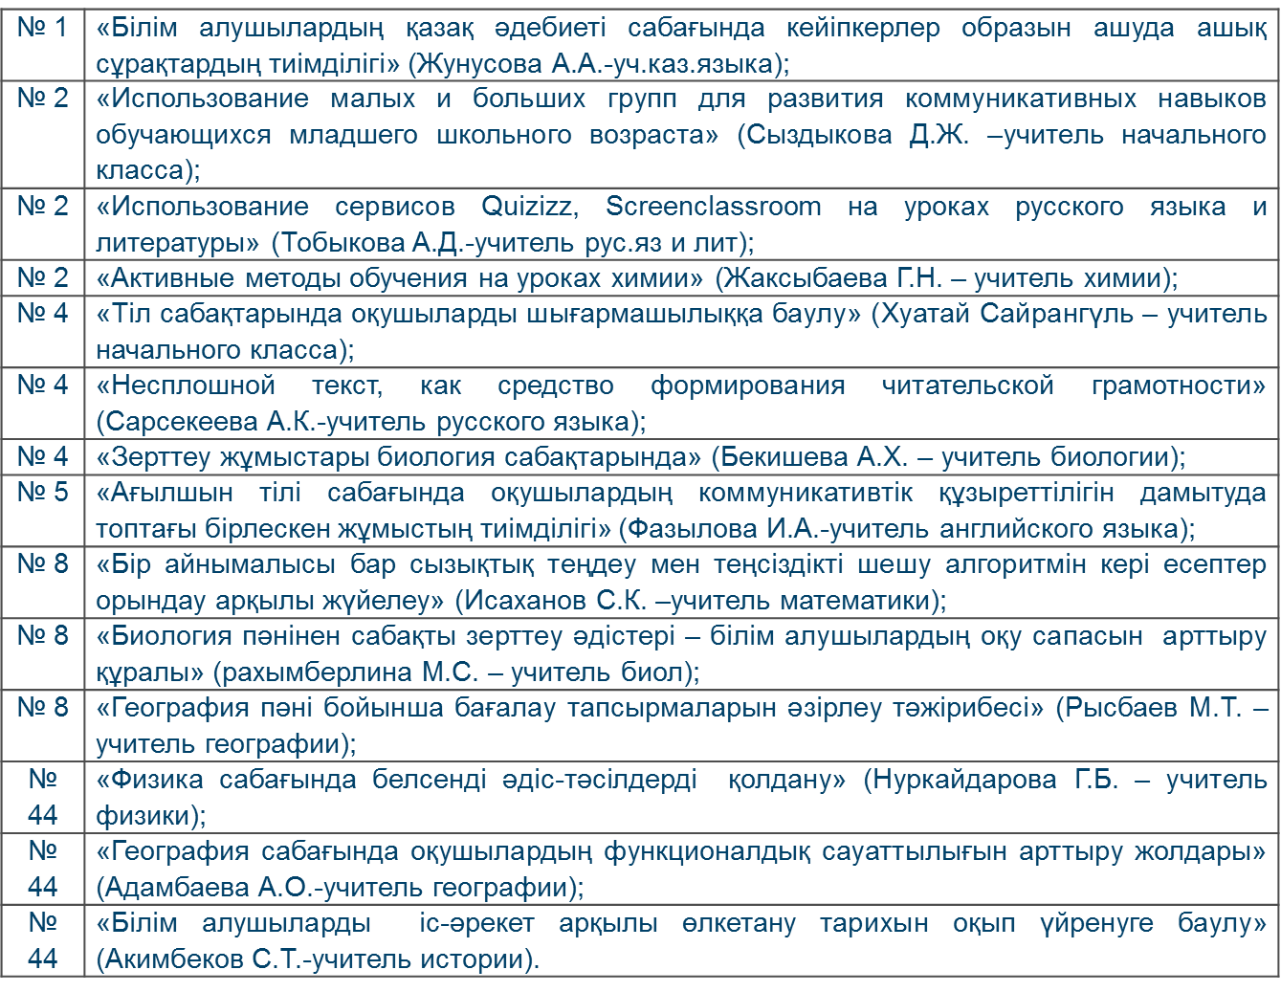
Шебер-сабақтар

Slide 4
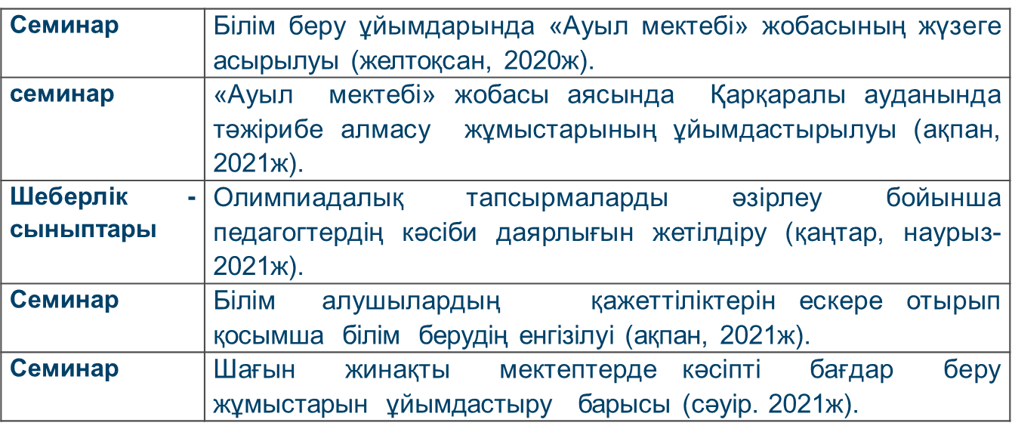
Әдістемелік қолдау

Slide 5
Әдістемелік қолдау
Іс-шара | Мақсаты
«Ауыл-қала» жобасы | Облыстық мамандандырылған мектеп-интернаттары мен инновациялық мектептері тарапынан ауыл мектептеріне әдістемелік және тәжірибелік көмек көрсету.
«Бірге оқимыз!» жобасы | Қашықтықтан оқыту жағдайында шағын жинақты мектеп педагогтеріне әдістемелік қолдау көрсету және кәсіби құзыреттілік деңгейін арттыру.
«Зейін» жобасы | Оқу, жаратылыстану, математикалық, ақпараттық, қаржылық бойынша 4, 5 - 8 сынып оқушыларының функционалдық сауаттылығын дамыту деңгейін арттыру.
«Бір отбасы- бір кітап» акциясы | Оқырмандық құзыреттілікті арттыру. Отбасылық мәдени құндылықтарды, оқуға деген қызығушылықты, балалардың оқу сауаттылығы мен құзыреттілігін дамыту .
«Болашаққа жолдама» форумы | Кәсіптік бағдар беру бағыты бойынша жұмысты ұйымдастыру
«Шағын жинақты мектептің Үздік мұғалімі» байқауы | Шағын жинақты мектеп мұғалімдерінің кәсіби құзыреттілігін арттыру, озық тәжірибесін анықтау (мамыр, 2021ж).

Slide 6
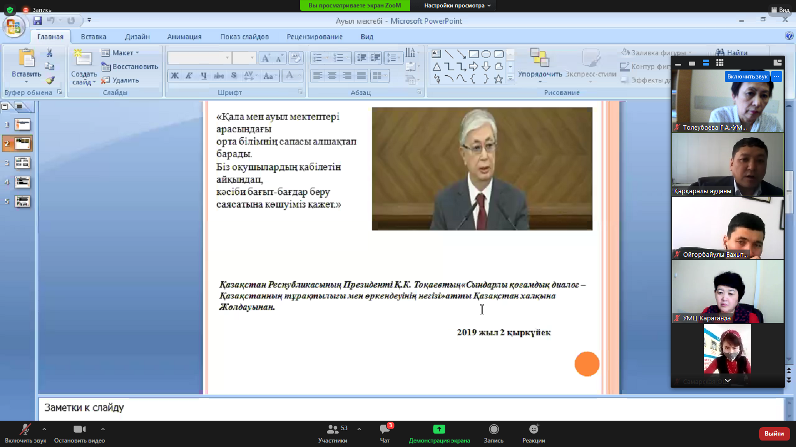
«Ауыл мектебі» жобасын іске асыру аясында тәжірибе алмасу жұмыстарының ұйымдастырылуы» облыстық семинары (18 ақпан 2022ж)

Slide 7
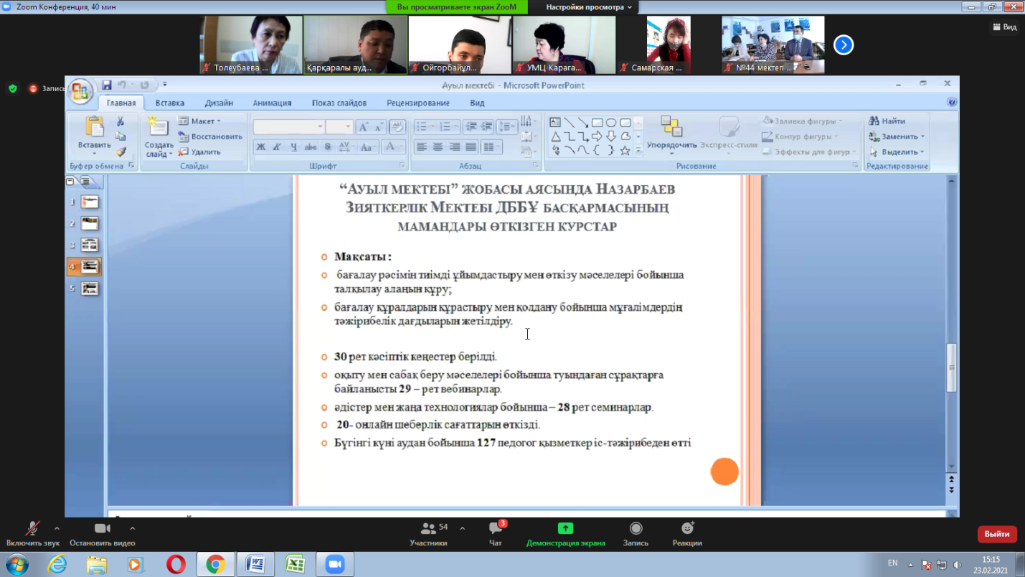

Slide 8
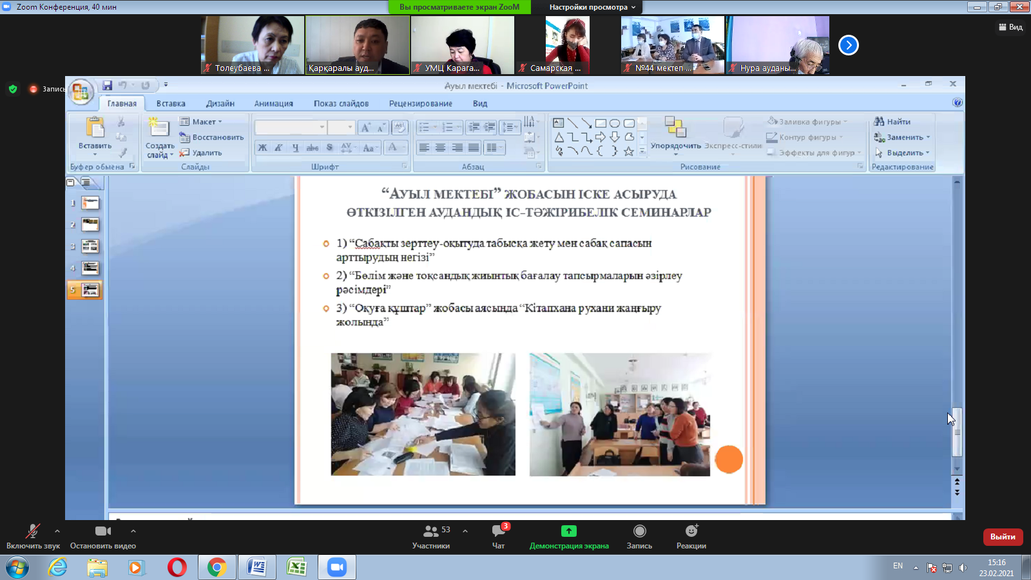

Slide 9
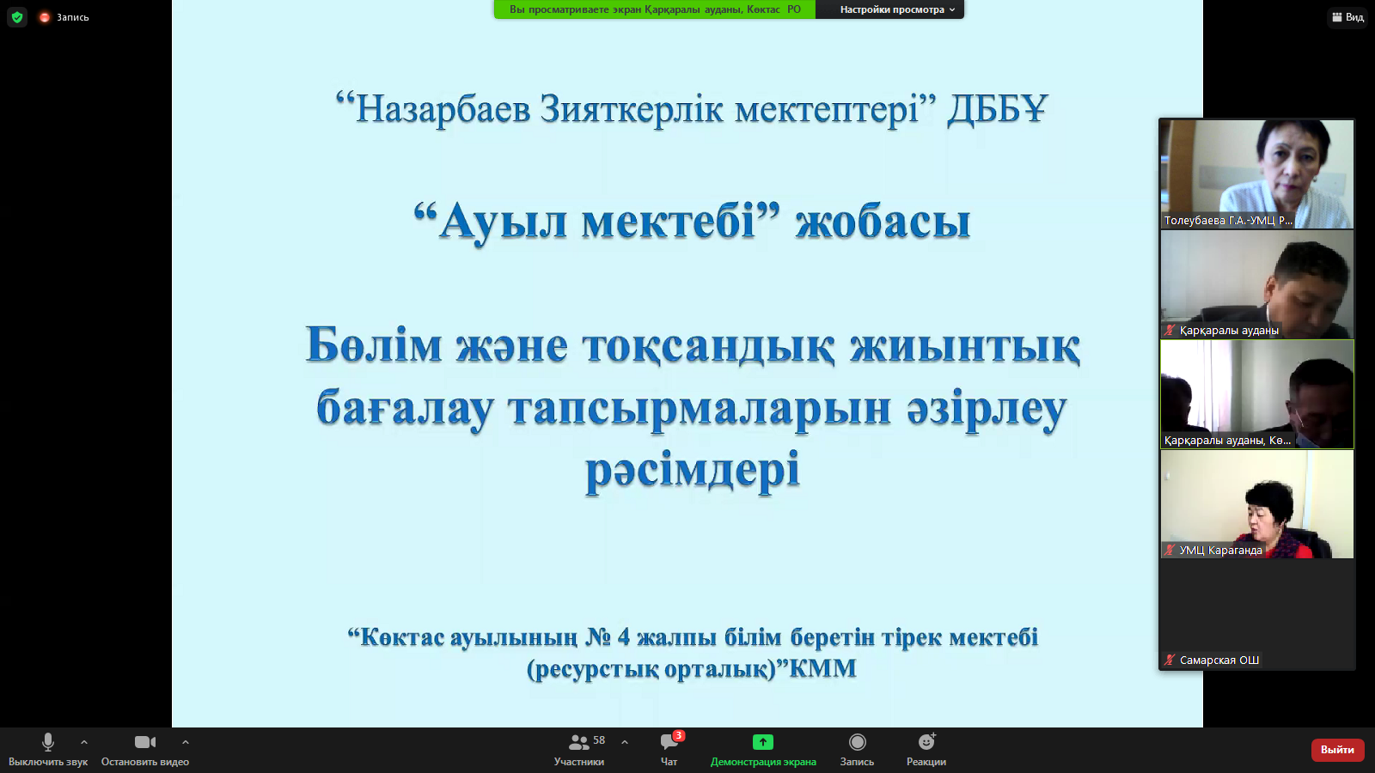

Slide 10
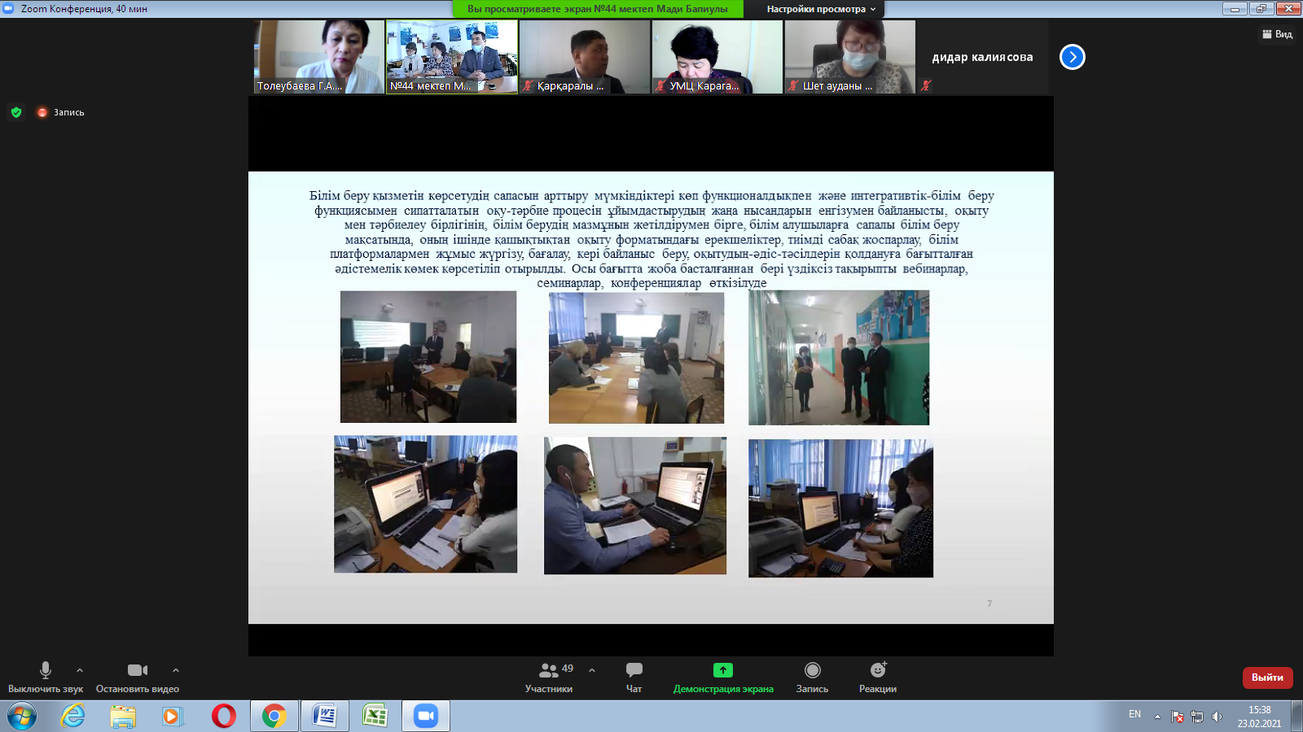

Slide 11
